Slide 1
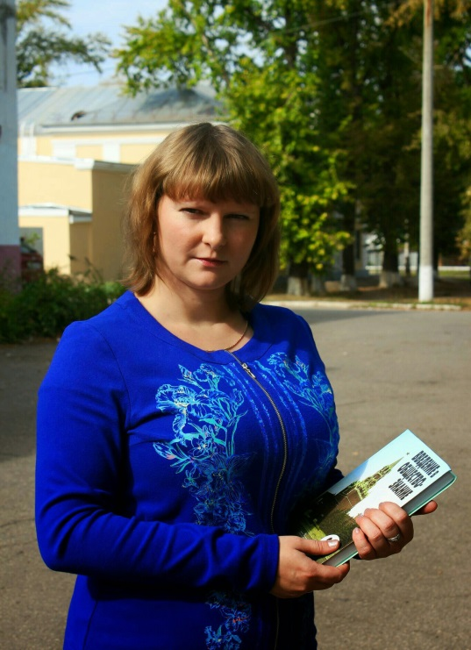
ГОСУДАРСТВЕННОЕ БЮДЖЕТНОЕ ОБРАЗОВАТЕЛЬНОЕ УЧРЕЖДЕНИЕ СРЕДНЯЯ ОБЩЕОБРАЗОВАТЕЛЬНАЯ ШКОЛА №3 Г.О. ЧАПАЕВСК
Формирование читательской грамотности на уроках истории и обществознания. Из опыта работы.
Клычкова Елена Викторовна,
учитель истории и обществознания

Slide 3
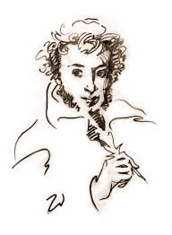
«Чтение – ничто; осмысленное чтение –кое-что; чтение осмысленное и прочувствованное – совершенство»
(А. С. Пушкин)

Slide 4
Читательская грамотность– это способность понимать и использовать письменные тексты, размышлять о них и заниматься чтением для того, чтобы достигать своих целей, расширять свои знания и возможности, участвовать в социальной жизни.(PISА)

Slide 5
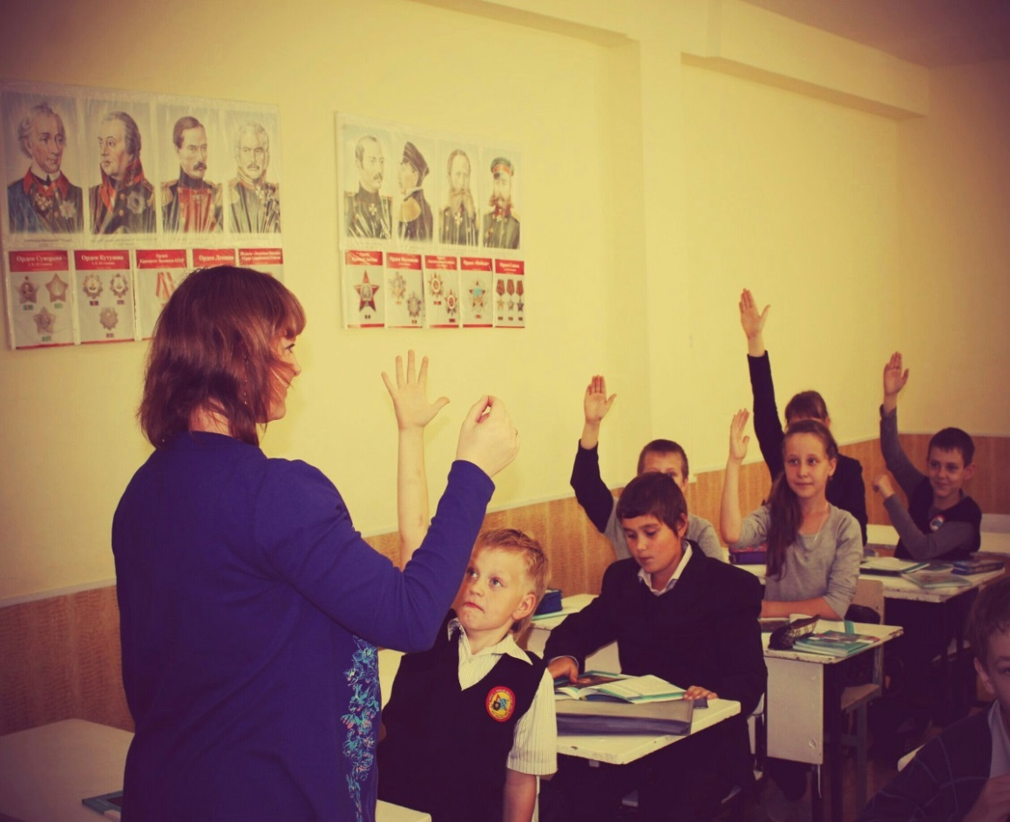
При работе с текстовым материалом у учащихся формируется комплекс умений, связанных с анализом и пониманием текстов – «компетентность чтения». Эту компетентность можно назвать «компетентностью понимания».

Slide 6
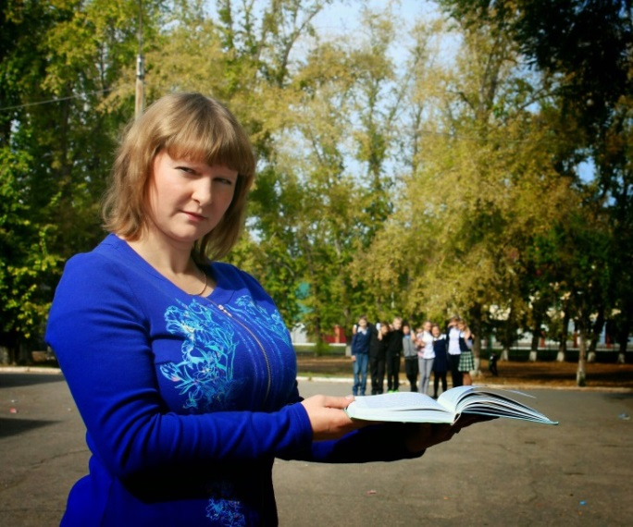
Основные формы и методы работы с текстом, позволяющие развивать «компетентность чтения»:
1)выделение в тексте главных положений и смыслов;
2) составление вопросов к тексту и ответы на них;
3) комментированное чтение текста;
4) аналитическое чтение текста;
5) разбивка текста на смысловые части;
6) составление различных видов планов;
7) составление конкретизирующих, сравнительных,
хронологических обобщающих таблиц;

Slide 7
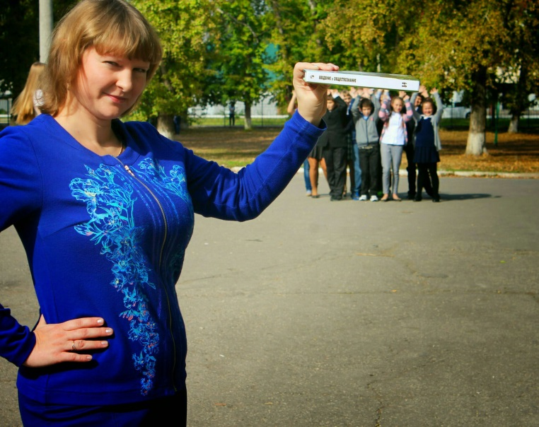
Основные формы и методы работы с текстом, позволяющие развивать «компетентность чтения»:
8)подбор примеров, раскрывающих основные идеи текста;
9) составление логической схемы, кластера на основе ключевых извлечений из текста;
10) преобразование цифровой информации, данной в тексте, в график, статистическую таблицу, диаграмму;
11) развертывание текста;
12) на основе сопоставления нескольких источников восстановление поврежденного текста;
13) реферирование текста.

Slide 8
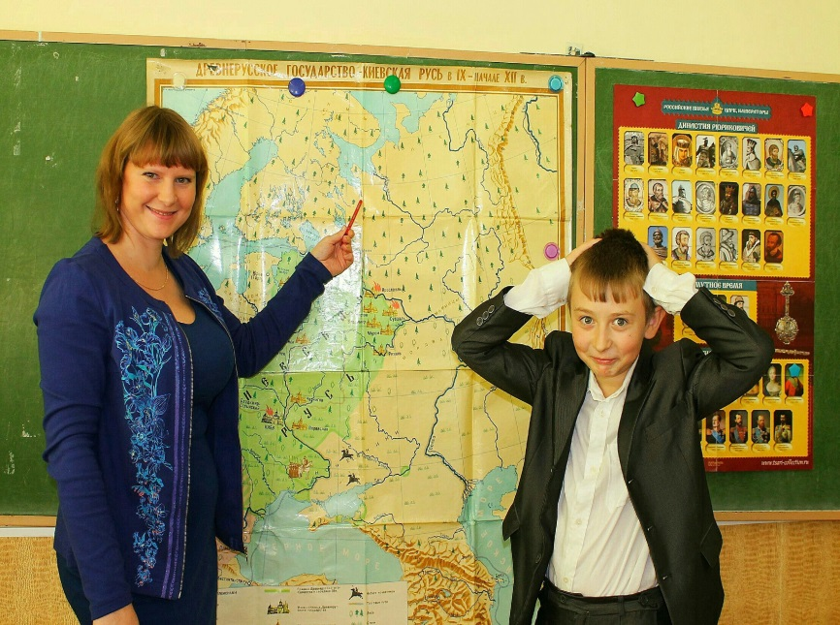
Применение данных видов работы с текстом разнообразно.
Например, на этапе изучения нового материала я чаще всего использую следующие виды работ: комментирование чтение и аналитическое чтение, составление плана, логической схемы, графика.
Этап осмысления материала включает в себя составление различного вида таблиц, подбор примеров к тексту, составление вопросов, собственных текстов на основе схемы, таблицы или графика, подбор примеров к тексту, написание реферата, рассказ по карте.

Slide 9
Примеры заданий
Попеременное чтение. Чтение по очереди по абзацам. Задача слушающих- задавать вопросы читающему, чтобы проверить, понимает ли он читаемый текст.
Чтение с остановками.
А)Текст разбивается на смысловые части.
Б)Читается первая часть.
В)Беседа о прочитанном и предположение о дальнейшем развитии сюжета.
Г) Читается вторая часть.
Д) Беседа о прочитанном и т.д.

Slide 10
Примеры заданий
История Древнего мира – 5 класс
1.Составьте перечень терминов, которые начинаются на букву А:
(Аттика, Афины, Арес, ареопаг, архонты, агора, амфора…)
2. Составьте рассказ от имени путешественника в Афины, в Спарту, очевидца олимпийских игр…(на основе нового материала).
3. Прочитайте приведенный текст (отрывок из легенды, исторического источника) и определите, к какой из изученных тем он относится. Текст может быть, например, таким:
«Шихуан сказал: "Поднебесная сообща страдала от непрекращающихся сражений и войн, и всё из-за того, что существовали хоу и ваны. Опираясь на помощь духов предков, я впервые умиротворил Поднебесную, и если теперь снова создать владения, значит, вновь поднять войны. Разве не трудно будет тогда добиться спокойствия и прекращения войн? Мнение главы судебного приказа правильное". Шихуан разделил Поднебесную на тридцать шесть округов, в каждом округе поставил наместника – шоу, воеводу – вэя и инспектора – цзяня. Он изменил наименование простого народа, назвав его цяньшоу –"черноголовые"»

Slide 11
Примеры заданий
История России - 6 класс
1. Найдите в череде букв пять названий русских городов
ВАУОВГВУРОСТОВПГРДЖУЩКИЕВГОЛОКНОКУВПСКОВПРАГОБЛОКЕВУНОВГОРОДПРУШКОЛОВГОЧЕРНИГОВАРТУАГРАДИН
2. Составьте таблицу «Внешняя политика Ярослава Мудрого»
по тексту учебника
«Внешняя политика Ярослава Мудрого»
Основные направления | Цели и задачи | Основные события | Итоги

Slide 12
Примеры заданий
История России - 6 класс
3. Прочитайте текст, который содержит две фактические ошибки
Согласно Повести временных лет, в 882 году восточные славяне пригласили на княжение Рюрика с братьями и он прибыл в Новгородскую землю. Следующим после Рюрика князем был Святослав, который захватил Киев объединив северные земли, населенный восточными славянами, и южные. Благодаря этому был установлен контроль на торговым путем «из варяг в греки».
Найдите фактические ошибки и исправьте их.

Slide 13
Примеры заданий
История России – 7 класс
1. Вставьте пропущенные слова в тексте.
Во времена Смуты в Москве власть удерживали поляки. Первое ополчение провозгласила сына Ивана, Марины ………, царем. Его в России называли ……… . Новгород захватили ….. . Псковом правил Лжедмитрий 3, известный как псковский вор ….. .
В этой обстановке создается второе ополчение благодаря нижегородскому старосте ……. ……… и князю …… ……. . Смута ещё не окончилась. Оставшиеся на русской земле поляки, узнав об избрании царем юного ………., который получил прозвище в народе « ……….», решили расправится с ним, но не знали, где он находится. Они потребовали от старосты села Домнина Костромского уезда ………. ……….. привести их к усадьбе юного царя. Существует легенда, что он завел поляков в непроходимую лесную чащу. В отместку враги зарубили его, но и сами не смогли найти дорогу назад. Жизнь царя была спасена. Подвиг этого человека воспет во многих замечательных произведениях, в том числе, в опере Михаила Ивановича Глинки « ……… ….. ………».

Slide 14
Примеры заданий
История России - 8 класс
О ком идёт речь в тексте?
1. "Он не стыдился публично говорить при жизни императрицы Анны, что не хочет учиться читать и писать по-русски для того, чтобы не быть обязанным читать ее величеству прошений, донесений и других бумаг, присылавших ему ежедневно", — вспоминал о нём Миних
2. Карта Европы лежала перед ней в ее распоряжении, но она так редко на нее заглядывала, что до конца жизни была уверена в возможности проехать в Англию сухим путем, – и она же основала первый настоящий университет в России – Московский.

Slide 15
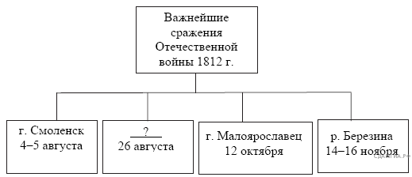
Примеры заданий
История России – 9 класс
1. Запишите слово, пропущенное в схеме. В ответе запишите только название населенного пункта.

Slide 16
Примеры заданий
История России – 9 класс
2. В этот день сторонники императора ждали от него решительных действий.
«Ваше величество, — обратился к нему генерал К. Ф. Толь, — прикажите очистить площадь картечью или отрекитесь от престола». Император приказал стрелять из пушек. Спасаясь от залпов картечи, солдаты бросились на невский лёд. Выступление было подавлено.
1) Назовите точную дату описываемых событий.
2) Назовите императора, о котором идёт речь.
3) Почему выступление, о котором идёт речь, завершилось провалом? Назовите одну любую причину.

Slide 17
Примеры заданий
Обществознание – 9 класс
В ходе социологических опросов, проведённых среди совершеннолетних жителей страны Z в 2005-м и 2018-м годах, им предложили ответить на вопрос: «Из каких источников вы чаще всего узнаете актуальную информацию о происходящем в стране и мире»? Результаты опроса (в % от числа опрошенных) представлены в виде таблицы. Сформулируйте по одному выводу: а) о сходстве и б) о различии в позициях групп опрошенных. Выскажите предположение о том, чем объясняется: а) сходство; б) различие.
Варианты ответов | 2005 г. | 2018 г.
Печатная пресса | 20 | 5
Интернет | 15 | 40
Телевидение | 35 | 33
Радио | 18 | 15
Рассказы друзей, родственников | 12 | 7

Slide 18
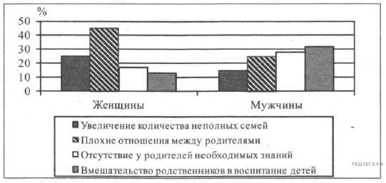
Примеры заданий
Обществознание – 10-11 класс
1.Поиск информации
Ученые опросили группу 45-летних жителей страны. Женщинам и мужчинам задавали вопрос: «Почему снижается воспитательный потенциал семьи?» Результаты опроса представлены в гистограмме.

Slide 19
Какие выводы можно сделать из полученных результатов? Выберите из списка нужные позиции и запишите цифры, под которыми они указаны.
1) Мужчины и женщины единодушны в определении главного фактора, снижающего воспитательный потенциал семьи.
2) Мужчины в большей степени, чем женщины, ощущают нехватку знаний, необходимых для воспитания детей.
3) Плохие отношения между родителями как причина снижения воспитательного потенциала семьи недооцениваются опрошенными.
4) Женщины более негативно оценивают вмешательство родственников в воспитание детей, чем мужчины.
5) При оценке различных факторов влияющих на воспитание детей, мужчины в меньшей степени чем женщины, придают значение составу семьи.

Slide 20
Примеры заданий
Обществознание – 10-11 класс
Составьте план текста. Для этого выделите основные смысловые фрагменты текста и озаглавьте каждый из них.
Народ — источник власти
Если обратиться к понятию «народовластие», то каждая из двух его составляющих — «народ» и «власть» — представляет собой сложное явление. С юридической точки зрения понятие «народ» отождествляется с понятием «граждане» и определяется как принадлежность к данной группе людей в рамках единого государства. Власть — явление социальное. Она появляется вместе с возникновением общества и существует во всяком социуме, поскольку всякое общество требует управления, обеспечивающегося разумными средствами, включая и принуждение.
...Конституция Российской Федерации, принятая в ходе референдума 12 декабря 1993 г., закрепляет в статье 3 положение о том, что носителем суверенитета и единственным источником власти в Российской Федерации является ее многонациональный народ. Это означает, что Россия провозглашается государством народовластия, т.е. демократическим государством...
Признание народа в качестве верховного носителя всей власти является выражением народного суверенитета, который должен означать, что народ, ни с кем не деля свою власть, осуществляет ее самостоятельно и независимо от каких бы то ни было иных социальных сил или корпораций, использует ее исключительно в своих собственных интересах.
(Горбунов В. П. Конституционные основы активного избирательного права в России: генезис, тенденции Социально-гуманитарные знания. М., 1999. №2. С. 249−250)

Slide 21
Примеры заданий
Вопросы к фрагменту текста «Народ — источник власти»
Чем, согласно тексту, с юридической точки зрения является народ? В чем, по мнению автора, проявляется социальная сущность власти? Что автор называет «народным суверенитетом»? Назовите три признака народного суверенитета, которые перечислены в тексте.
Что автор называет «народным суверенитетом»? Назовите три признака народного суверенитета, которые перечислены в тексте.
А. Н. Радищев в работе «Опыт о законодательстве» пишет, что соборная народная власть есть власть первоначальная, а потому высшая, единая, что употребитель народной власти издает законы, однако никакой закон не может назначить ни пути, ни предела соборному деянию народа. Можно ли сказать, что в подобном государстве существует народовластие? Приведите положения источника, которые помогают ответить на этот вопрос.
Возможна ли власть без принуждения? Обоснуйте свое мнение, опираясь на документ и историко-обществоведческие знания.

Slide 23
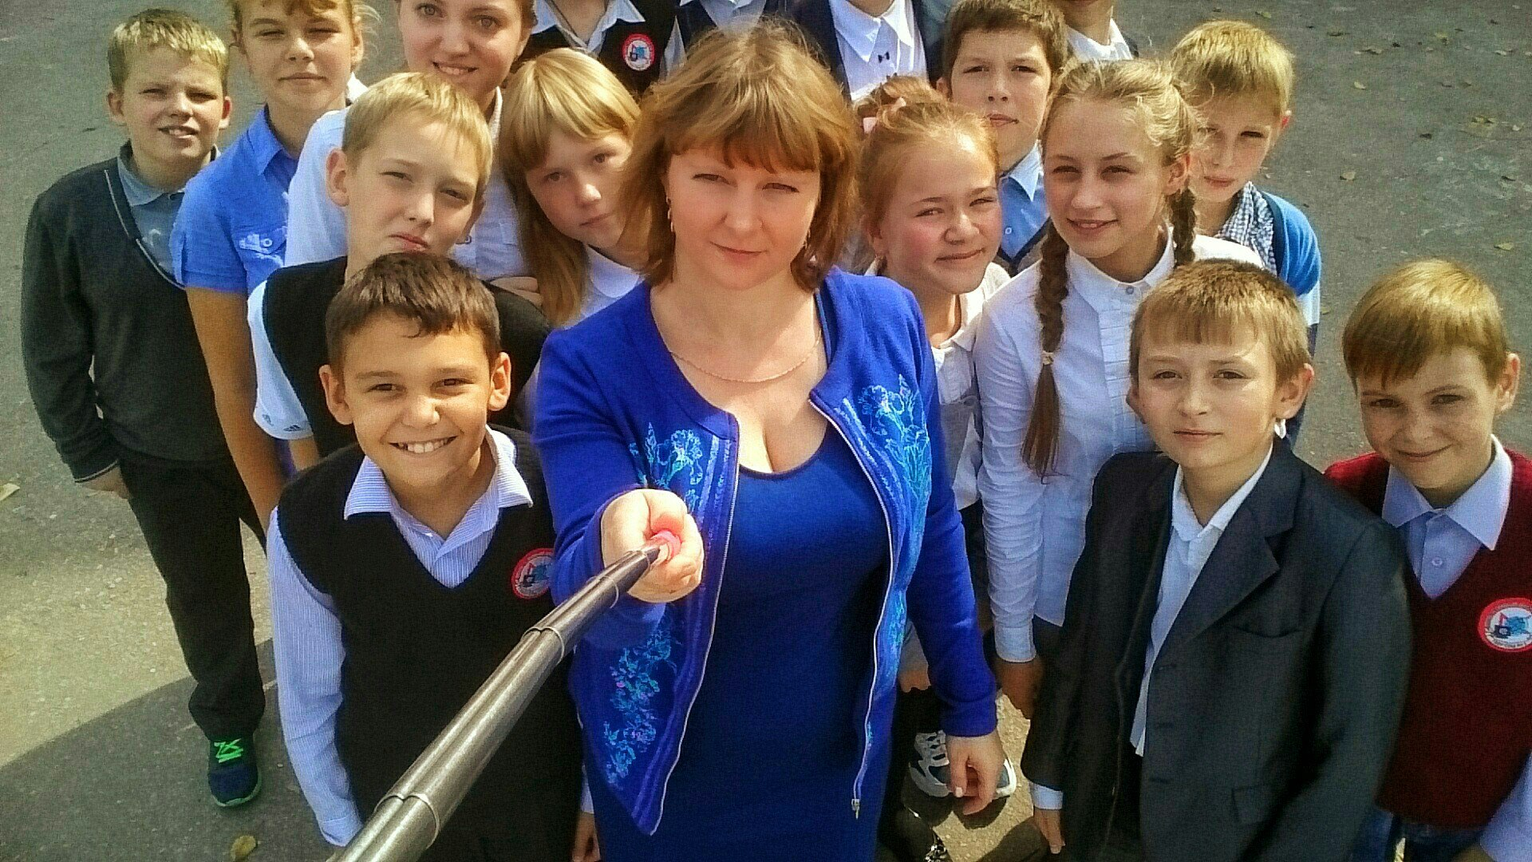
СПАСИБО ЗА ВНИМАНИЕ!

